Slide 1

나를 부탁해 !
With Mindstorm
2조 위풍당당조

Slide 2
CONTENTS
001
왜 구상하게 되었나
002
프로토타입
003
구현
004
어떻게 동작?
005
어려웠던 점 & 아쉬웠던 점

Slide 3
01
Chapter
WHY
왜 구상하게 되었나?

Slide 4
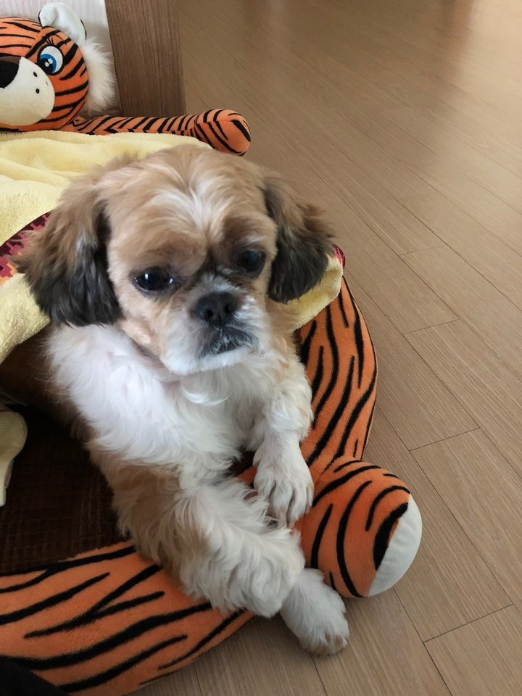
왜 구상하게 되었나?
001
집을 장시간 비울 경우 강아지에게 밥과 물을 줄 수 없음
혼자 남겨진 강아지가 외로워하거나 심심해할 수 있음
배고파..

Slide 5
02
Chapter
WHAT
프로토타입

Slide 6
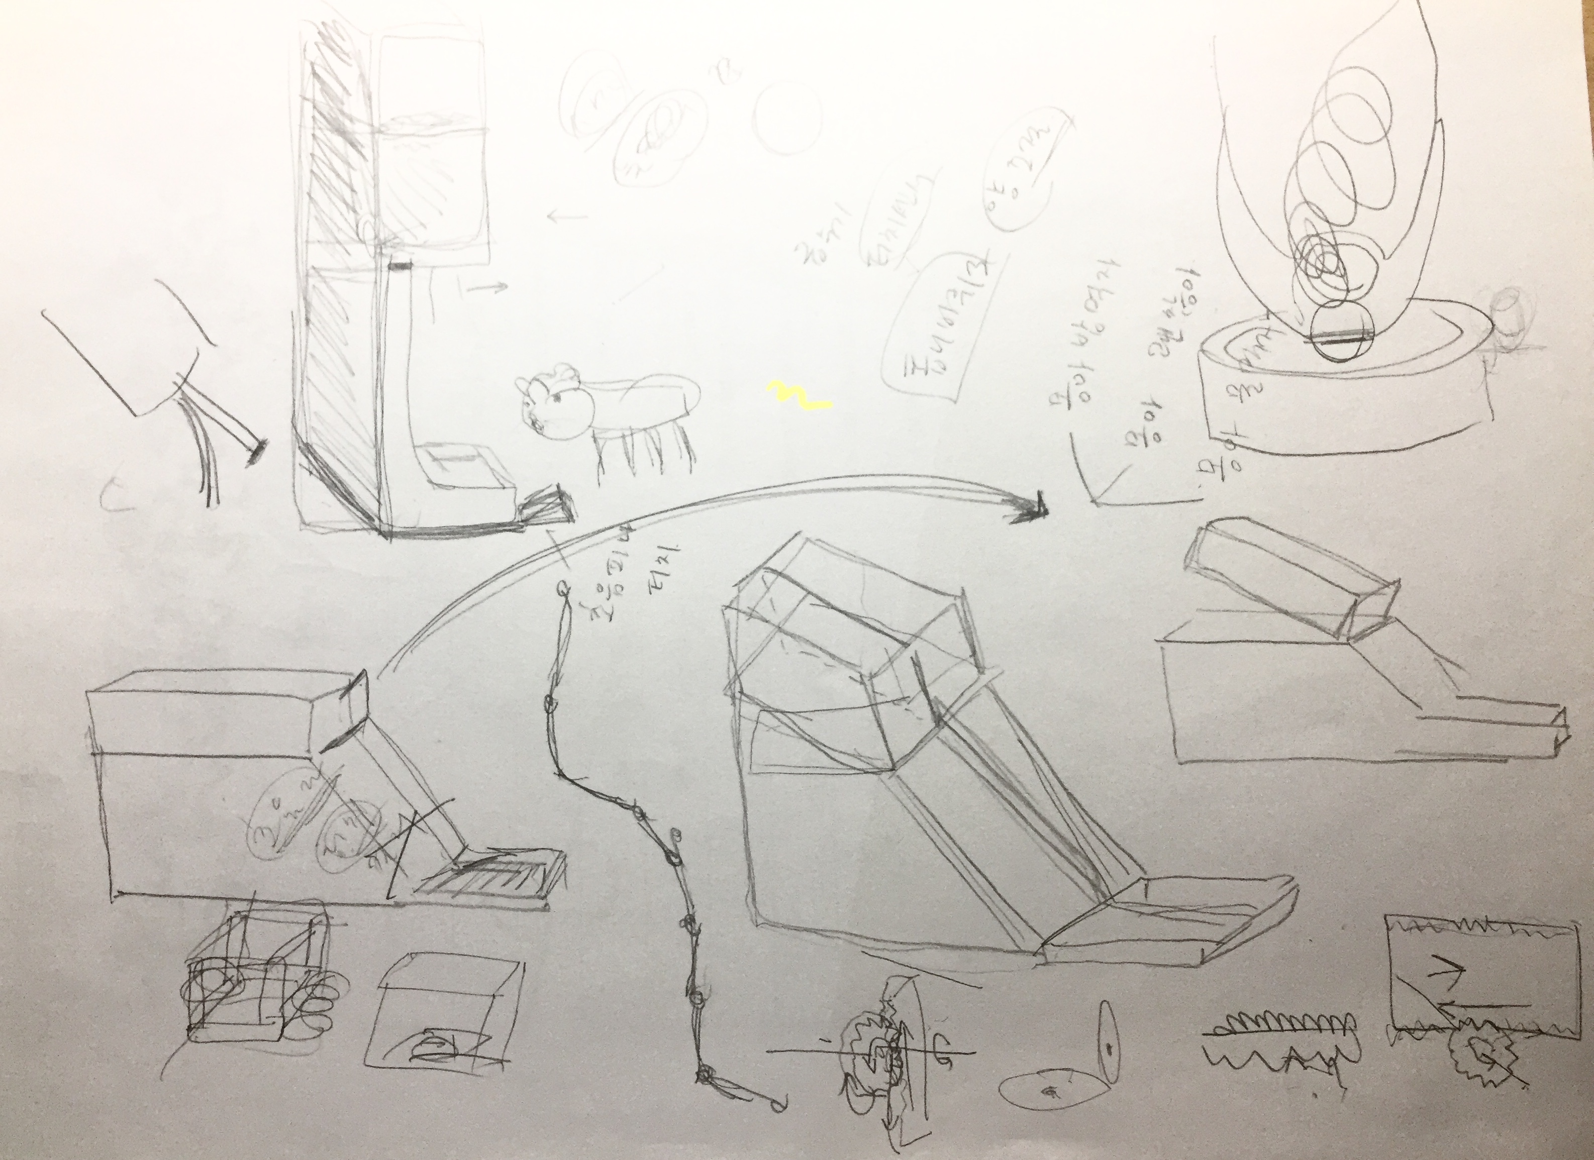
프로토타입
002

Slide 7
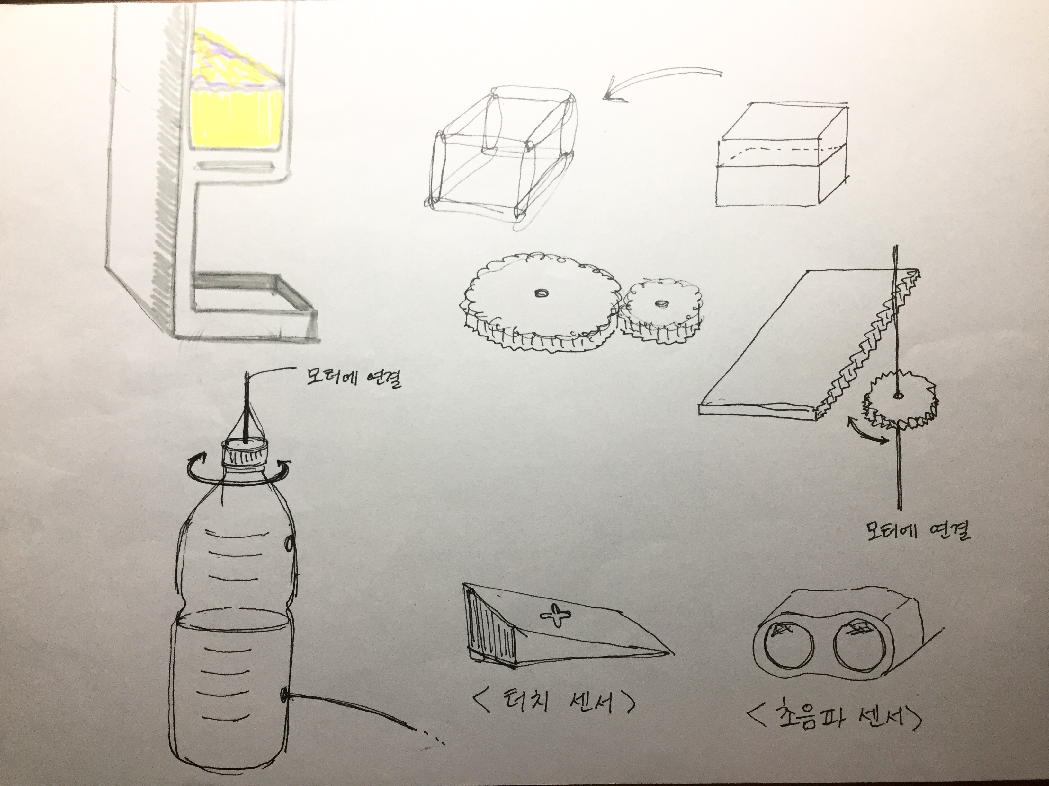
프로토타입
002

Slide 8
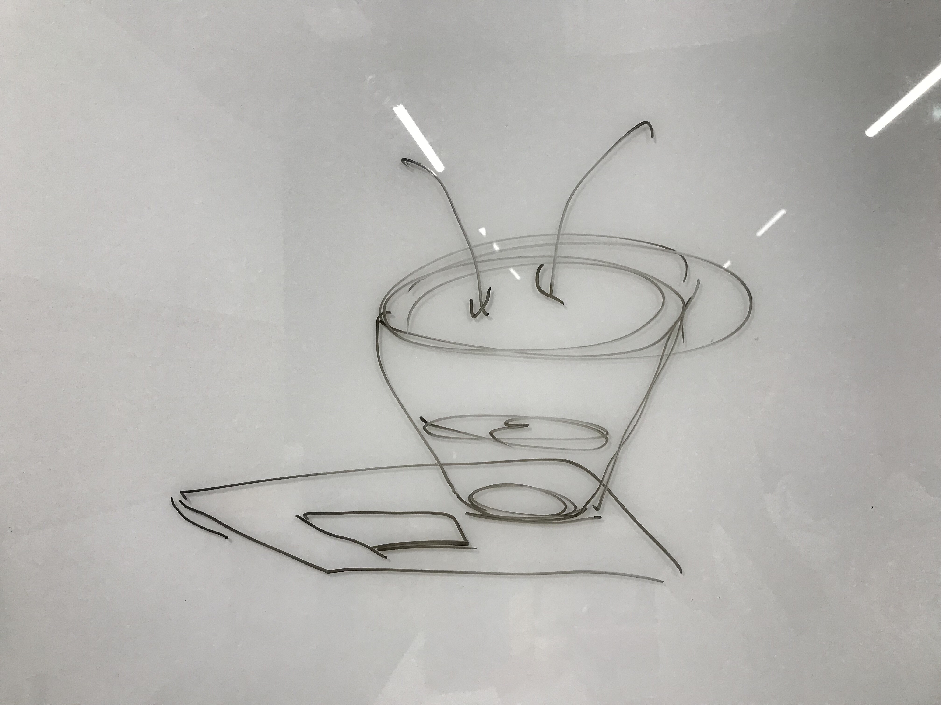
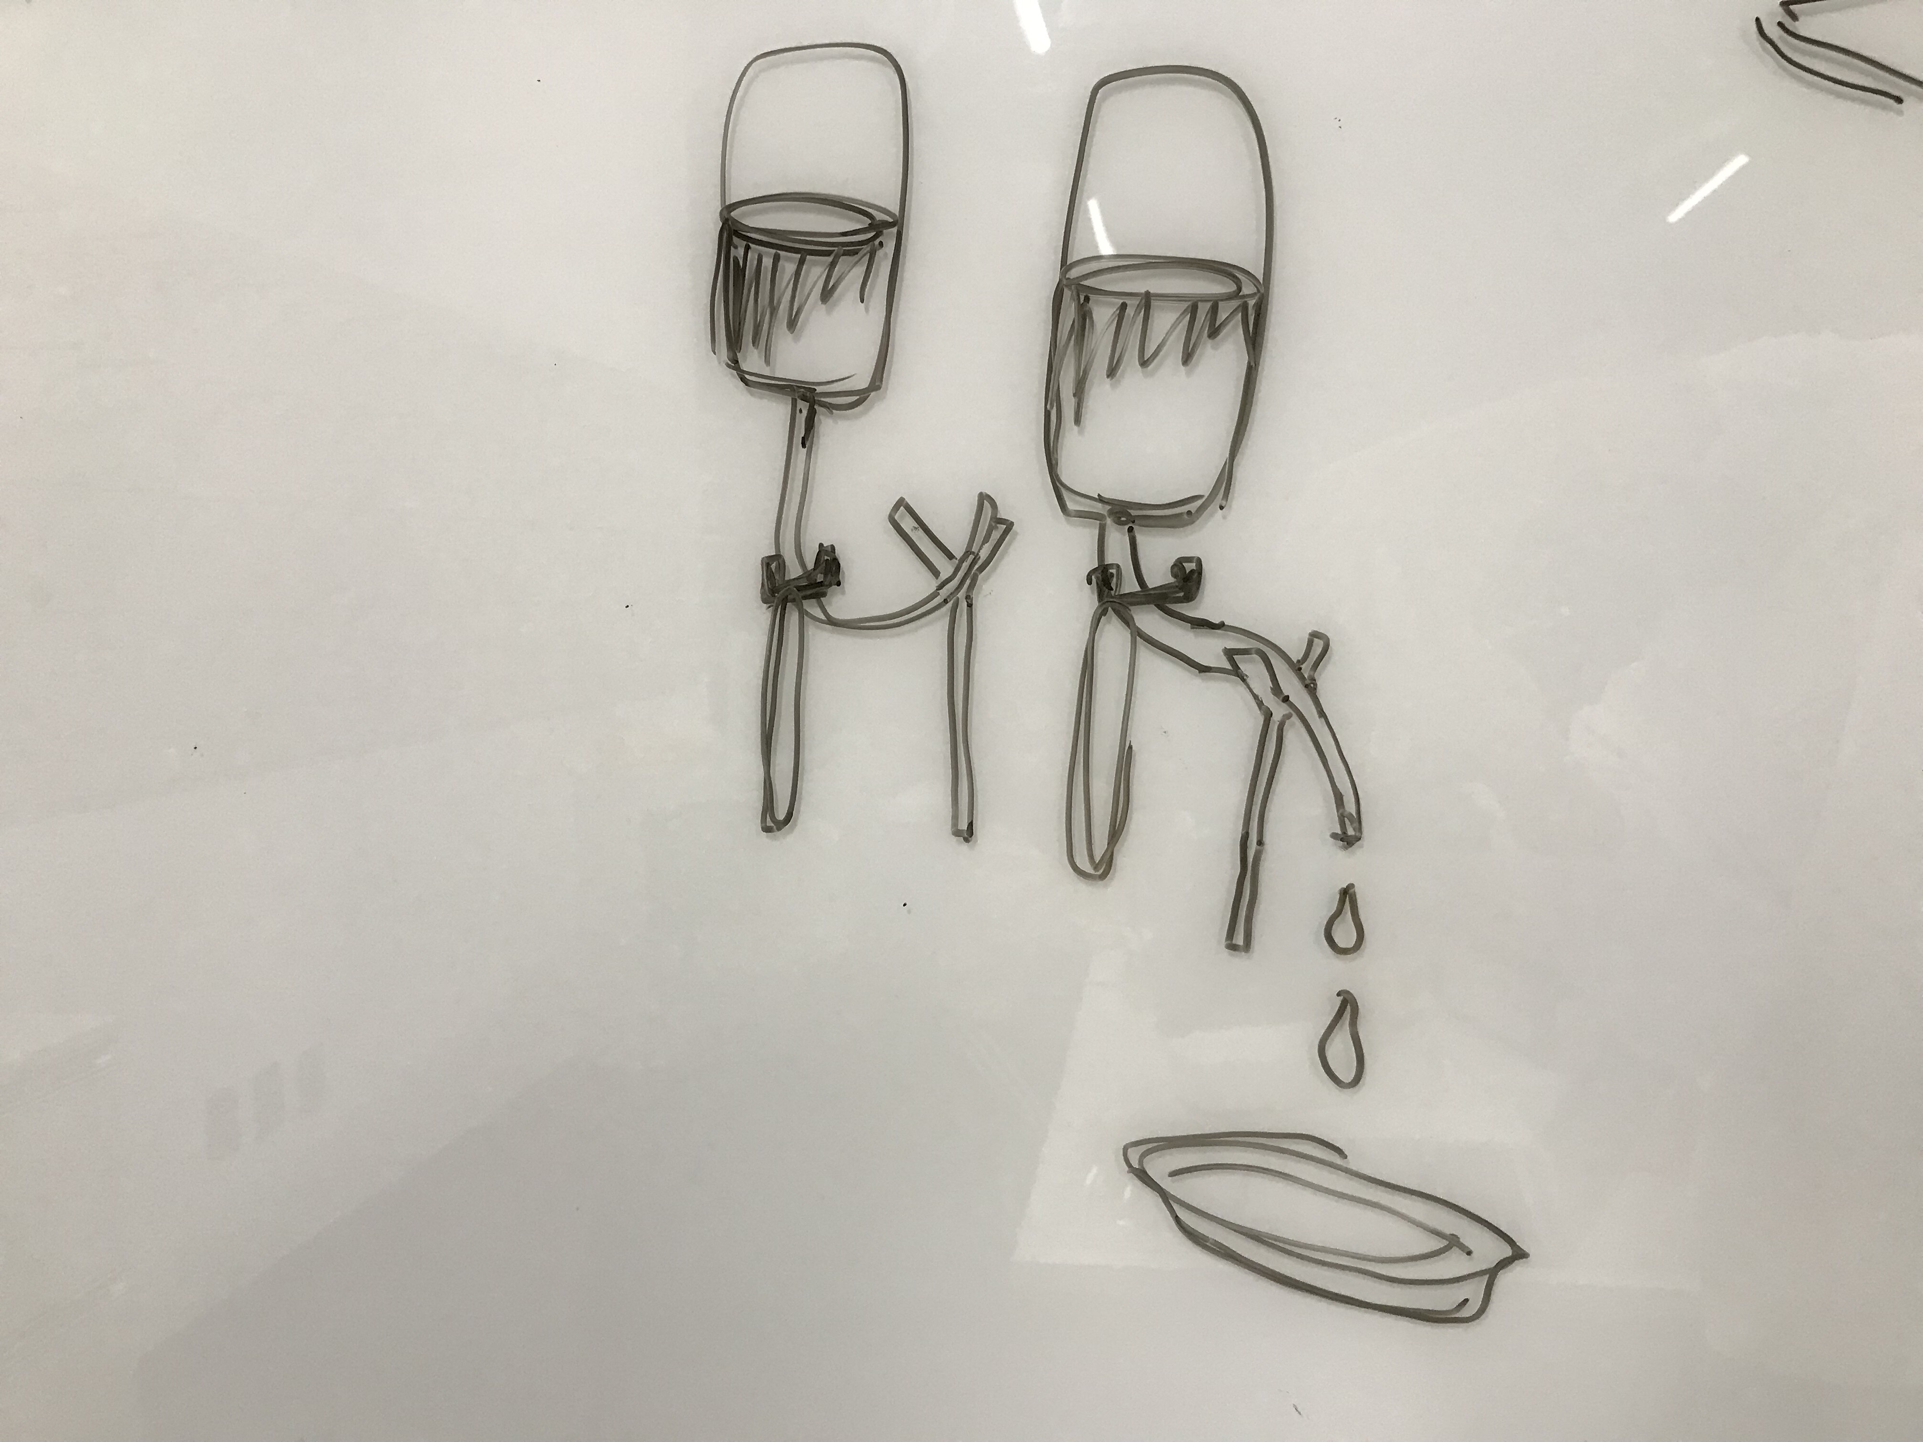
프로토타입
002

Slide 9
03
Chapter
WHAT
구현

Slide 10
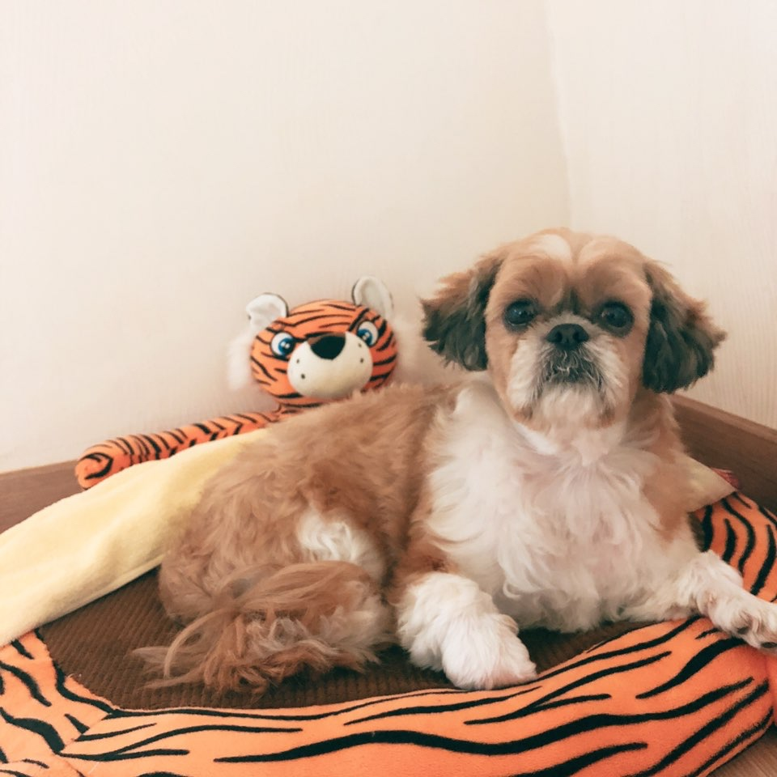
필요한 기능
003
구현
밥먹을 시간이 되면 밥이 나오게 하는 것
사료를 정해진 시간에 일정량 나오게 하는 것이 관건
강아지가 버튼을 누르면 물이 일정량 나오게 하는 것
주인 목소리를 녹음해서 특정 상황에 틀어주는 것

Slide 11
구현한 기능들
003
구현
밥
일정 시간 간격으로 밥이 나오게 함
주인이 외출 시 버튼을 누르고 나가면 N시간에 한번 밥이 나오도록
+ 밥이 나올 때 마다 물도 같이 나옴
물
터치 센서가 눌릴 때 마다 물이 나옴

Slide 12
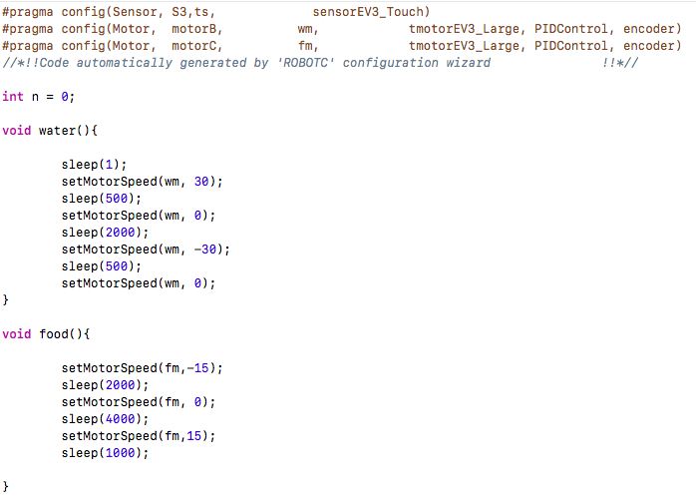
구현
003
코드
setMotorSpeed(wm,0)
-> 물이 나올 시간을 확보
setMotorSpeed(fm,0)
-> 밥이 나올 시간을 확보

Slide 13
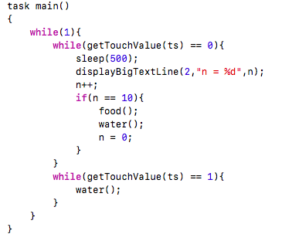
구현
003
코드
시간의 흐름을 보여줌

Slide 14
04
Chapter
HOW
어떻게 동작?

Slide 15
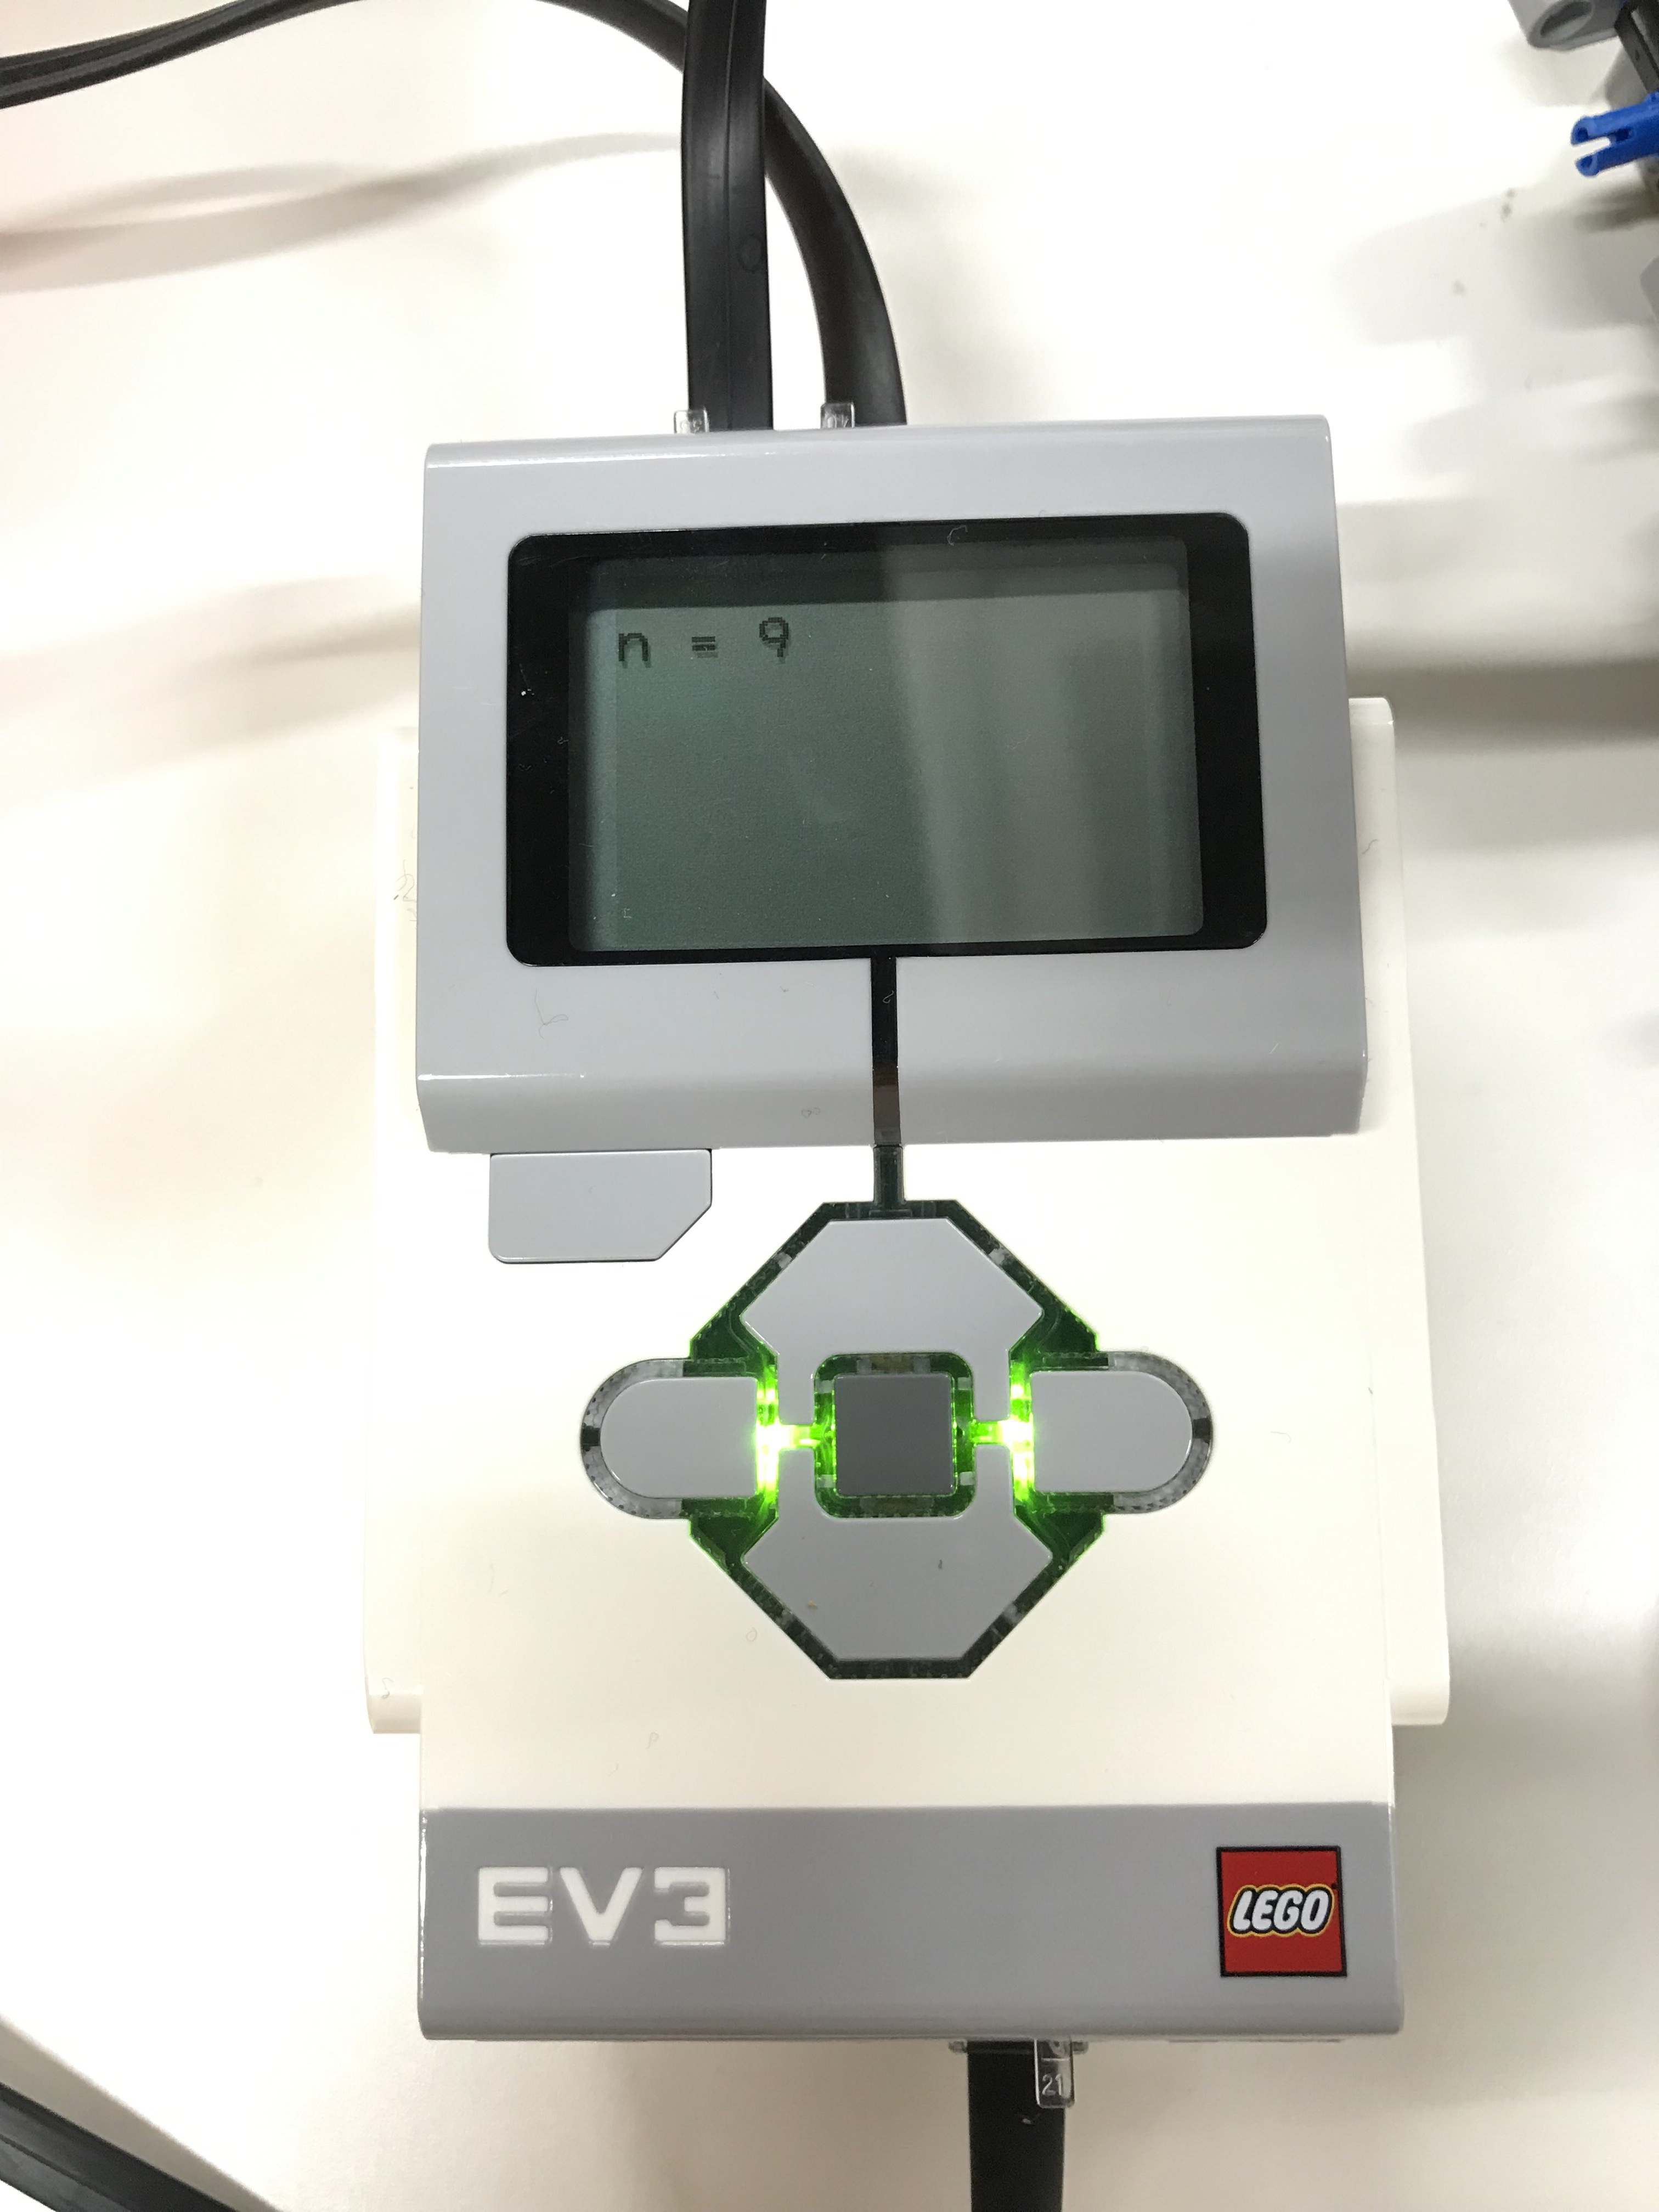
어떻게 동작?
004
시간의 흐름을 보여줌

Slide 16
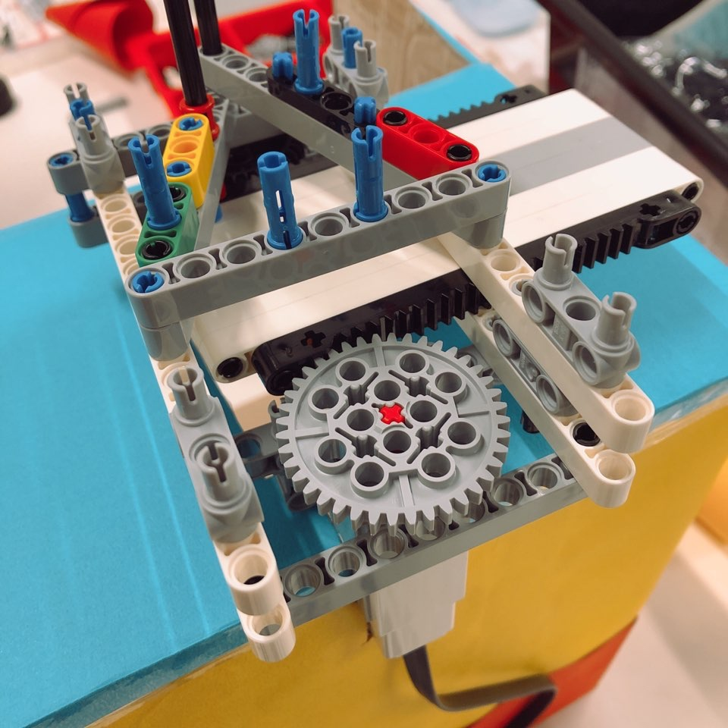
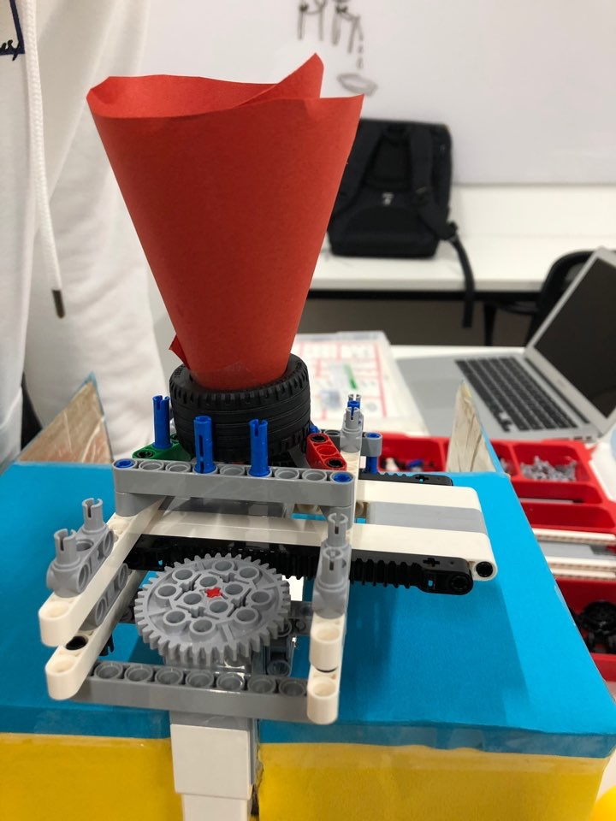
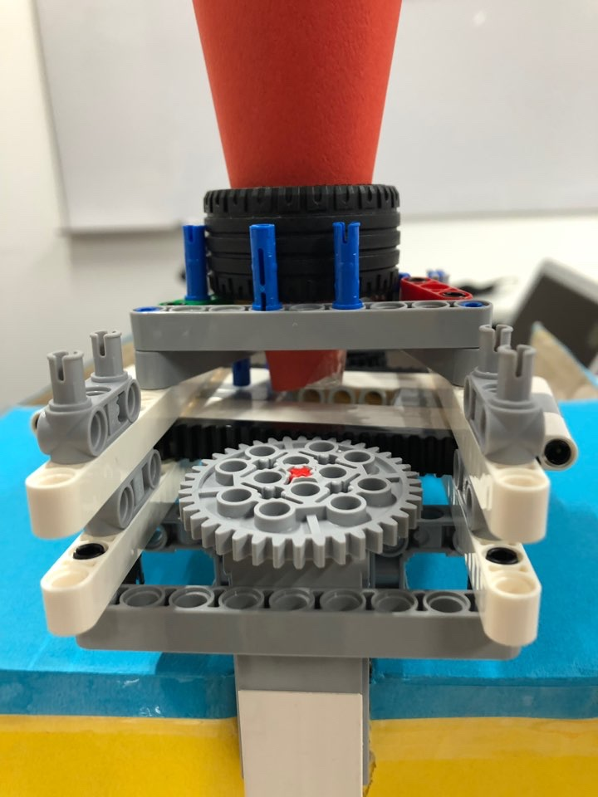
어떻게 동작?
004
밥

Slide 17
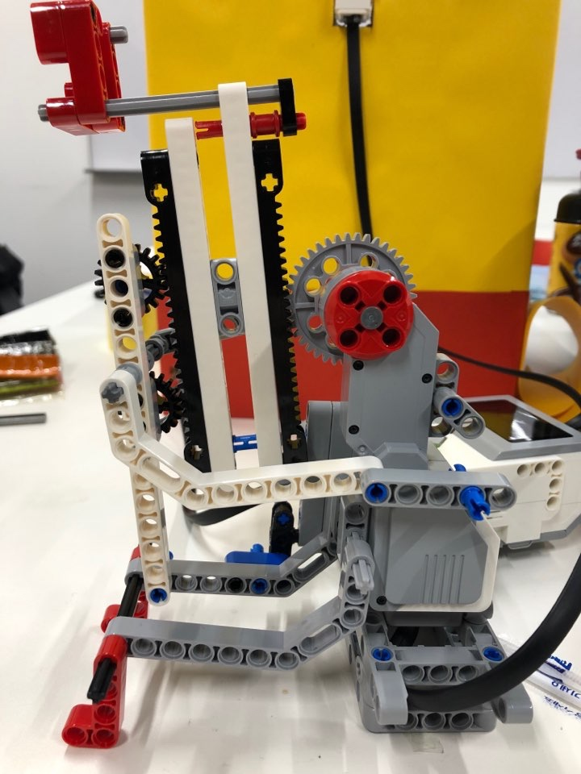
어떻게 동작?
004
물

Slide 18
05
Chapter
HOW
어려웠던 점

Slide 19
어려웠던 점 & 아쉬운 점
005
물
센서 동기화 알고리즘 이용
Sleep() 를 이용해 센서와
프로세서의 주기를 맞춰줌
터치센서를 눌렀을 때 모터가
반응할 수 있도록 슬립의 길
이를 맞추는 것이 어려웠음
길이가 길면 터치센서를 눌렀
을 때 모터가 반응하지 않음

Slide 20
005
어려웠던 점 & 아쉬운 점
구상한 형태를 레고를 통해 구현하는 것이 다소 어려웠음
물리적 현상을 고려하여 제어하는 것에서 어려움을 겪었다.
Ex) 물 호스의 각도 등

Slide 21
005
어려웠던 점 & 아쉬운 점
주인 목소리 출력
EV3자체 프로그램이 아닌 Robot C로 코딩을 할 경우 외부 사운드 파일을
인식하지 못하는 문제 발생
실제 시간 불러오기
실제 시간을 불러와 주인이 설정한 시간에 맞추어 밥을 주는것을 기획했으나
실제 시간을 불러오는 것을 하지 못함

Slide 22
Thank you
For Watching

